Slide 1

وزارة التعليم العالي والبحث العلمي
الجامعة المستنصرية
كلية الادارة والاقتصاد
قسم ادارة الاعمال
الدراسات العليا
محاضرة في مادة إدارة الموارد البشرية
إدارة المواهب +إدارة الذات+ إدارة التنوع
Talent Management +Managing Oneself+ Diversity Management
مقدمة الى
( أ . د سمية عباس مجيد )
وهي جزء من متطلبات شهادة الدكتوراه في ادارة الاعمال/الكورس الأول
من قبل طلبة الدكتوراه

Slide 2
تعريفات إدارة المواهب
عرفها * Darwish 2017 * تنفيذ استراتيجيّات متكاملة مصمّمة لتحسين التّوظيف والتّطوير والاحتفاظ بالأشخاص ذوي المهارات العالية والاستعداد لتلبية الاحتياجات التّنظيميّة الحاليّة والمستقبليّة.
عرفها * Dessler ,2020 * عمليّة متكاملة وموجّهة نحو الهدف لتخطيط وتوظيف وتطوير وإدارة أداء العاملين.
عرفها * Windi et al, 2021 * عمليّة تطوير اليات جذب الموارد البشريّة عالية الجودة وتطويرها والاحتفاظ بها
عرفها* Sottile ,2021* عمليّة تعزيز قدرة المنظّمة على جذب الأفراد وتطويرهم والاحتفاظ بهم لتمكين وتحقيق أهداف العمل الحاليّة والمستقبليّة.
عرفها * Abdel Azem et al, 2021 * تحديد وتطوير وامتلاك موظفين ذوي إمكانات عالية يساعدون المنظّمة على تحقيق أهدافها.

Slide 3
مناهج تحديد المواهب
الموهبة هي لمجموعة محددة من الموظفين أو جميع الموظفين
منهج القيادة والأدوار العليا
منهج الإمكانيات العالية
منهج جميع الموظفين
منهج مجموعات المواهب
ب- الموهبة الفطرية و الموهبة المكتسبة
الموهبة الفطرية
الموهبة المكتسبة

Slide 4
أهميّة إدارة المواهب
تحسين الأداء
تعزيز الابتكار
تخفيض معدل الدوران
بناء ثقافة تنظيمية قوية
تطوير القيادة

Slide 5
أنواع المواهب
مواهب قياديّة
مواهب أساسية
مواهب جوهريّة
مواهب داعمة
المواهب غير المتوافقة

Slide 6
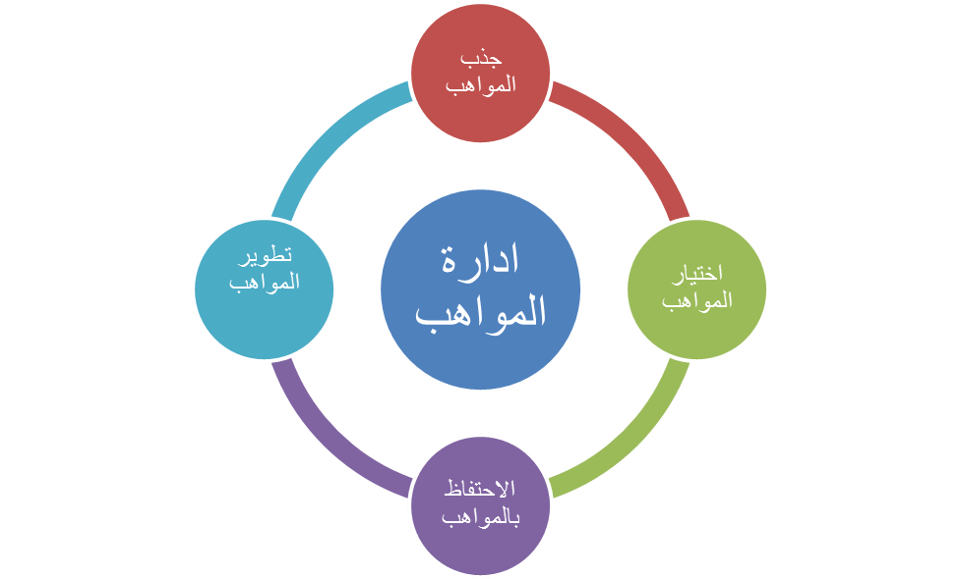
أبعاد إدارة المواهب

Slide 7
التحديات التي تواجه ادارة المواهب
المنافسة على المواهب: تتنافس العديد من الشركات على أفضل الكفاءات، مما يجعل استقطابهم تحدياً.
تغير احتياجات السوق: تطور متطلبات السوق بشكل سريع يتطلب من المؤسسات التكيف باستمرار.
تنوع القوى العاملة: إدارة التنوع الثقافي والمهني بين الموظفين لتلبية احتياجات متنوعة

Slide 8
استراتيجيات فعالة في ادارة المواهب
تطوير برامج تدريب مستمرة
تعزيز بيئة العمل
استخدام التكنولوجيا
استراتيجيات الاحتفاظ
تعزيز ثقافة الشمولية

Slide 9
ولاً: مفهوم ادارة الذات
ان مفهوم ادارة الذات يعتبر من المصطلحات السيكولوجية والذي يستخدم لوصف عملية الانجاز الذاتي والشخصي، وهو من المهارات والاستراتيجيات التي تمكن الفرد من تنظيم انشطته الخاصة وبفاعلية لتحقيق الاهداف، ويتكون مصطلح ادارة الذات من كلمتين الأولى الادارة وتعني توجيه الامكانات الى الية استخدام معينة تضمن تحقيق الاهداف ، والثانية الذات وانها اتجاهات ومشاعر الفرد عن نفسه
اذ يعني ادارة الذات القدرة على التحكم و السيطرة الداخلية على الانفعالات و المشاعر والعواطف في المواقف و الاحداث المزعجة اذ عرفت بتنظيم الفرد لذاته لانجاز الاهداف المحددة لتحقيق اقصى قدر من الاداء للعمليات التنظيمية

Slide 10
ثانياً: اهمية ادارة الذات
المساهمة في إمكانية القيام بالمهام في الوقت المحدد من خلال المساهمة في تطوير المسؤولية الشخصية للفرد اتجاه الآخرين
تجعل الفرد أكثر قدرة على التعامل مع حالات التغيير السريعة في ضوء الغموض والبيئة التنافسية للمنظمة .
تمثل استثمار أمثل للطاقات والإمكانيات والمهارات الكامنة ذات التألق والإبداع مركزين أهدافهم على أهداف المنظمة باطار من الاخلاص والفهم وحسن التعامل مع المشاكل.
تكون مدعاة لتطوير المنظمات بتطوير مسارات أفرادها العاملين عبر سلسلة من الخطوات تعكس في معرفة مساعيهم وأهداف مساراتهم طويلة الأمد .
تحقيق النجاح للمنظمة من خلال اشعار الموظفين بتقديرهم لذاتهم ، وتعزيز إيمانهم بإمكانياتهم وبأنهم بذلوا طاقاتهم لتحقيق النجاح في عملهم .
يقلل من الرقابة الخارجية على الموظفين ، ويؤكد التزامهم بالعمل ، ويوفر القدرة على خفض التكاليف ، من خلال الحد من الحاجة إلى المشرفين

Slide 11
ثالثاً: نظريات ادارة الذات
نظريات ادارة الذات
النظرية السلوكية
نظرية تقييم الذات
نظرية التغيير او مراحل التغيير
النظرية المعرفية
نظرية العلاقات المتبادلة
نظرية التغيير النفسي

Slide 12
رابعاً: كفايات ادارة الذات
كفايات ادارة الذات
ضبط النفس
الضمير الحي
الجدارة والثقة
التكيف
المبادرة

Slide 13
خامساً: إجراءات وخطوات إدارة الذات
تقييم الذات
تحديد الاهداف والاحتياجات
التحكم الذاتي في عناصر الوقت والبيئة والمشكلات
التقييم الذاتي

Slide 14
سادساً: معوقات إدارة الذات
صعوبة تحقيق الرغبات والطموحات الشخصية.
تأثير الآخرين على تطلعات الشخص وتعامله مع ذاته
الاعتقاد أن إدارة الذات ليست مهمة .
الإيمان بمعرفة التوجهات الشخصية مقدمًا ، وأنه ليست هناك حاجة للمراجعة والوقوف عندها ، أي عدم وجود علاقة لإدارة الذات بتحقيق التطلعات.
عدم تحديد خطط وأهداف لمراحل الحياة القادمة ، وعدم الإيمان بإمكانية تحقيق الهدف ، والتكاسل والتأجيل في تنفيذ ما تم التخطيط له، والنسيان بسبب عدم وجود أهداف موثقة ودقيقة بحيث تتراكم الأعباء.
عدم استشارة أهل الخبرة للاستفادة من تجاربهم.
إضاعة الوقت أو عدم القدرة على حسن إدارته بشكل جيد ، فيما يساعد على تشتت الجهود الساعية لتحقيق الأهداف والغايات.
التوقف عن المطالعة وعدم متابعة ما استجد من المعرفة والعلوم بمختلف المجالات.

Slide 15
اولا :- مفهوم التنوع في ادارة الموارد البشرية
تعمل ادارة التنوع كحالة او عملية اتخاذ قرارات مناسبة في وسط او خضم الفروقات او التشابه والتوتر والتعقيدات, وان التمييز بين التنوع وادارة التنوع مهما , فاذا لم تدار عملية التنوع بصورة مناسبة فستخسر المنظمة الكثير ولا يكتب لها البقاء لأمد طويل
ان إدارة التنوع تعني تهيئة البيئة التنظيمية لانطلاق هذه الموارد وتطويرها ومفهوم إدارة التنوع على وفق ذلك يتجاوز المفهوم الضيق الذي يعالج القضايا المرتبطة باختلاف العرق أو الفروق بين الجنسين أو أي اختلافات فردية وفاقاً للقوانين والتشريعات ، كذلك يتجاوز مفهوم التكافو الذي يشير إلى معاملة جميع العاملين في المنظمة معاملة متساوية .

Slide 16
ثانيا : - اهمية ادارة تنوع الموارد البشرية
يحدد (Mondy , 2016:86 ) اهمية إدارة تنوع الموارد البشرية في توفير وتشجيع التطوير المستمر للقوى العاملة المتنوعة من خلال الجمع بين هذه القوى العاملة الفعلية والاختلافات بين العاملين لتحقيق أقصى إنتاجية لأن كل شخص يمتلك ثقافة وخبرة عمل فريدة من نوعها ويقول الخبراء حول التنوع أن أرباب العمل بحاجة إلى التطوير و الصبر والانفتاح والقبول والثقافة والوعي ، تركز إدارة التنوع على مبدأ أن جميع العاملين بغض النظر عن أي منهم يحق لهُ الحصول على نفس الامتيازات وكذلك إشراك الأشخاص المختلفين والمتشابهين و كل هذا من اجل المنظمة وتحقيق أهدافها.

Slide 17
ثالثا : - اهداف ادارة تنوع الموارد البشرية
ضمان تعظيم جميع القدرات لجميع الموظفين بطريقة تسهم في أهداف المنظمة وتحقيق إمكاناتهم الحقيقية من خلال فعلية إدارة التنوع .
زيادة التزام الموظف والمعنويات والتحفيز .
جذب أشخاص ذوي قدرات متفاوتة إلى المنظمة وزيادة الإبداع والابتكار .
تحسين فهمهم لاحتياجات العملاء والحصول على المعلومات حول العملاء المحتملين.
العمالة المتنوعة تحقق مبزة تنافسية ومزايا للشركات من خلال توفير وصول سهل للأسواق المختلفة.

Slide 18
رابعا - مزايا ادارة التنوع الموارد البشرية
مزايا ادارة التنوع
جذب الموظفين وتحفيزهم والاحتفاظ بهم
فهم الأسواق المتمايزة
إبداع في حل المشكلات
المرونة التنظيمية

Slide 19
خامسا - اليات التنوع في ادارة الموارد البشرية
ابعاد ادارة تنوع الموارد البشرية
دعم والتزام الادارة العليا
ثقافة التغير تقبل التنوع
سياسات وممارسات التنوع
بناء فرق عمل متنوع

Slide 20
شكراً لإصغائكم

